Slide 1























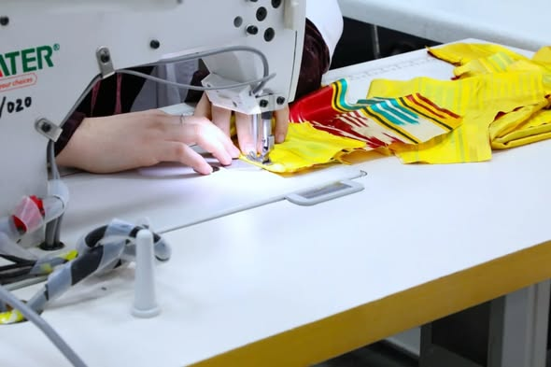

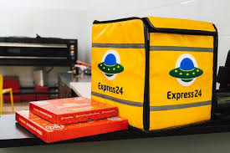










МИРОБОД ТУМАНИ “ОЙБЕК ” МАҲАЛЛАСИДА
АҲОЛИ БАНДЛИГИНИ ТАЪМИНЛАШ ВА ДАРОМАДЛАРИНИ ОШИРИШ
БИРИКТИРИЛГАН БАНК
Маҳалла банкири
Йулдошов Зафарбек Санатбек угли
Ёрдамчи агент
Вакант
Тадбиркорлик Ишсизлик Камбағаллик
187та
“Туронбанк”АТБ Тошкент шахар Миробод БХО
Аҳоли сони
Хонадон сони
147 та
44 та 0 та
19 та 0 та
Вилоятдан
Мавжуд бўш иш ўринлари
8 та
5 357 2 029
01.01.2026 01.04.2026
Камбағалликдан холи
келган банд аҳоли
10 нафар
нафар
та
01.01.2026 01.04.2026 01.01.2026 01.04.2026
Ўсиш: 1,5 баробар
Ишсизликдан ҳоли
Тадбиркорлик дастурлари доирасида ажратилган кредитлар
01.04.2025 ҳолатига
01.04.2026 ҳолатига
Амалга оширилган
Микролойиҳалар
Микролойиҳа сони
Янги иш ўринлари
110,0
140,0
Х
3 та
6 та
баробар
20,0
“IMPASTO” MCHJ
NAZARI MAHBOOBA
ПҚ-39
млн.
ПҚ-7
20,0
млн.
ПҚ-312
100,0
млн.
Етказиб бериш хизматлари фаолиятини йўлга қўйиш
сўм
сўм
сўм
Атлас ва адрас тукиш
Уз Маблаги
хисобидан50млн.сўм
Банк
кредити 25 млн.сўм
Банд аҳоли 8 нафар
аҳоли 1 нафар
Банд
17
2 нафар
25 сўм
млн.
Ажратилган маблағ
млн.
Банд бўлган аҳоли
2 нафар
Ажратилган маблағ
сўм
Банд бўлган аҳоли
ЙИЛ ЯКУНИГА ҚАДАР КУТИЛАЁТГАН НАТИЖАЛАР
БАНДЛИКНИ ТАЪМИНЛАШ ҚЎШИМЧА ДАРОМАД ТАДБИРКОРЛАР СОНИ
МИКРОЛОЙИҲАЛАР
АЖРАТИЛАДИГАН КРЕДИТ
ЯНГИ БЎШ ИШ ЎРНИ
10 ТА
7,0
млрд.
320 НАФАР
10 ТА ОИЛА 85 ТА
10 ТА
сўм

